Slide 1
Språken i Norden
- En översikt

Slide 2
Nationalspråk
Det finns åtta nationalspråk i Norden.
Svenska, danska, norska, isländska, färöiska, finska, samiska och grönländska.

Slide 3
Släktskap
Finska och samiska hör till den finsk-ugriska delen av den uraliska språkgruppen.
Grönländska är ett så kallat eskimåspråk och hör till den eskimå-aleutiska språkgruppen.

Slide 4
Släktskap
Svenska, danska, norska, isländska och färöiska har alla samma ursprung.
De är nordiska språk, som liksom engelska och tyska hör till de germanska språken i den indoeuropeiska språkgruppen.

Slide 5
Släktskap
De nordiska språken kommer alla från en och samma urnordiska.
Under seklens gång har de sedan kommit att skilja sig åt och definieras som olika språk.

Slide 6
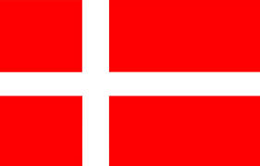
Danska
Svenska och danska är båda östnordiska språk.
1397 bildades Kalmarunionen, som omfattade Danmark, Norge och Sverige. Sverige gick ur 1523.
Skåne, Halland och Blekinge var danskt ända fram till mitten av 1600-talet.
Vissa är fortfarande tveksamma till att Skåne ska tillhöra Sverige… http://gravbortskane.se/

Slide 7
Danska
Skriftspråket är ganska lätt att förstå för en svensk.
Större delen av orden går att känna igen och grammatiken är väldigt lik.
Uttalet är det stora problemet när svenskar ska förstå danskar.
T.ex. uttalas u ungefär som svenskt långt o och stj, skj, sk, kj och tj uttalas som de skrivs (och inte med sje- eller tje-ljud som i svenskan).

Slide 8
Danska
Några danska lånord i svenskan:
säregen
slank
spydig
moms

Slide 9
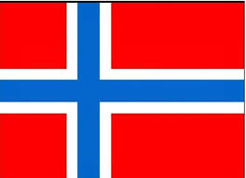
Norska
Norge hörde till Danmark 1450 – 1814.
Under den tiden var danska det enda skriftspråket.
I Norge finns idag två officiella språkformer – bokmål och nynorsk.
Bokmål går tillbaka på det danska skriftspråket.
Nynorsk skapades i mitten av 1800-talet och bygger på västnorska dialekter.

Slide 10
Norska
Varje kommun får fritt välja mellan nynorsk och bokmål som administrationsspråk och undervisningsspråk.
Alla elever måste dock undervisas i både bokmål och nynorsk.
Ca 15 % av grundskoleeleverna har nynorsk som undervisningsspråk.

Slide 11
Norska
Exempel på ordskillnader mellan bokmål och nynorsk:
Bokmål: Norge, jeg, ikke, hvem, se, kaster, en
Nynorsk: Noreg, eg, ikkje, kven, sjå, kastar, ein
Två norska lånord i svenskan: slalom och rabalder.

Slide 12
Falska vänner
Endast 10 % av de 1 000 vanligaste orden i danska och norska skiljer sig från motsvarande svenska ord.
Bland dessa 10 % finns dock en del så kallade ”falska vänner”, som kan orsaka problem.
”Falska vänner” är ord som är lika, men som betyder olika saker på olika språk.

Slide 13
Falska vänner
Danska | Svenska | Norska
befængt | smittad | befengt
kjole | klänning | kjole
rolig | lugn | rolig
avis | tidning | avis
afrette | dressera | avrette
bøg | bok (träd) | -
- | bolag | samlag

Slide 14
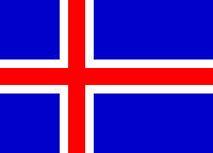
Isländska
Isländska och färöiska är de nordiska språk som mest liknar urnordiskan.
Det isländska skriftspråket ser idag nästan likadant ut som för tusen år sedan.
Norska, isländska och färöiska är västnordiska språk.
Island befolkades av norska utvandrare.

Slide 15
Isländska
I och med Kalmarunionen kom Island, liksom Norge, under danskt styre.
1918 fick Island självständighet från Danmark.
Man var dock fortfarande i union med Danmark, såsom konungariket Island (gemensam kung med Danmark).
Under andra världskriget ockuperades Danmark av Tyskland och Island av Storbritannien.
1944 löpte unionsavtalet med Danmark ut och efter en folkomröstning utropade sig Island till republik.

Slide 16
Isländska
Det isländska alfabetet innehåller 32 bokstäver.
C, q, w och z saknas.
Istället finns det två sätt att teckna de flesta vokaler (a är vanligt a och á betecknar diftongen au).
Isländska innehåller också två läspljud.
ð uttalas som engelskans th i this.
þ uttalas som th i thing.

Slide 17
Isländska
En anledning till att isländskan har bevarats så pass mycket är det faktum att Island är en ganska isolerad ö.
En annan anledning är att man på Island driver en aktiv politik för att bevara språket så ”isländskt” som möjligt.
Två isländska lånord i svenskan är idrott och dyrgrip.

Slide 18
Isländska
Vad tror du att de isländska orden betyder?
leíkhús
skrifstofa
tónlíst
sendiherra
klæðskeri
eldfjall
verkfall
vegabréf

Slide 19
Isländska
Hjälper det om du får de svenska också?
leíkhús ambassadör
skrifstofa pass
tónlíst musik
sendiherra skräddare
klæðskeri strejk
eldfjall teater
verkfall vulkan
vegabréf kontor

Slide 20
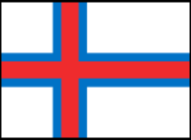
Färöiska
Färöarna består av 18 öar i Nordatlanten.
Det är en självstyrande del av Danmark.
Färöiska är i skrift mycket likt isländska, dock finns fler låneord.
Uttalet är mer likt norska.

Slide 21
Färöiska
Färöarna har tillhört Danmark sedan 1300-talet och danskan har därför mycket länge varit myndigheternas och skolornas språk.
Färöiska blev ett skriftspråk först i mitten av 1800-talet.
I samband med att Färöarna fick självstyre 1948 erkändes färöiskan som öarnas huvudspråk.
Danska är nu andraspråk i skolorna.

Slide 22
Färöiska
Liksom islänningarna arbetar färöingarna med att kontrollera framför allt engelskans inflytande.
Vilka färöiska datortermer motsvarar vilka svenska ord?
egintelda hårddisk
skíggi mus
mús persondator (pc)
harðdiskur tangentbord
knappaborð bildskärm

Slide 23
Språk/dialekt?
Det finns alltså stora likheter mellan framför allt danska, norska och svenska, men även isländska och färöiska.
Vad är det som har gjort att man börjat betrakta det som olika språk?
”Ett språk är en dialekt med en armé och en flotta”
- Max Weinreich (1894 – 1969), lingvist

Slide 24
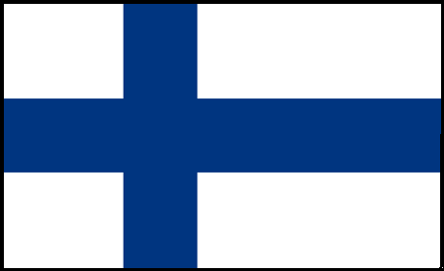
Finska
Från 1200-talet till 1809 var Finland svenskt.
Därefter var landet ryskt fram till 1918.
Det finns ett stort antal finsktalande i Sverige och ett stort antal svensktalande i Finland.
En finsk medborgare kallas finländare. Talar hen finska är hen finne, har hen svenska som modersmål är hen finlandssvensk.
Finsktalande som bor i Sverige kallas för sverigefinnar och den svenska de talar kallas för sverigefinska.

Slide 25
Finska
Finskan är inte alls släkt med svenska, utan hör till den finsk-ugriska språkfamiljen och är släkt med bl.a. samiska och estniska.
Finska uppfattas som väldigt svårt av svenskar och har en mycket annorlunda grammatik.
Dock motsvaras varje ljud i finskan av en bokstav, så kan man tala finska är det lätt att stava och det är lätt att uttala om man vet hur det skrivs.

Slide 26
Finska
Finskan bildar nya ord genom avdelningar, det vill säga med hjälp av ändelser.
kirja bok
kirjanen broschyr
kirjailla författa
kirjasto bibliotek
kirjaus bokföring
kirje brev
kirjoitin skrivare
kirjain bokstav
kirjaimisto alfabet

Slide 27
Finska
Ändelser används också för att markera bestämd och obestämd artikel, prepositioner och pronomen.
talo – hus/ett hus/huset
taloni – mitt hus
talossani – i mitt hus
Därför blir orden långa.

Slide 28
Finska
Några finska lånord i svenskan är pojke, pjäxa och rappakalja.
I finlandssvenskan hittar man fler falska vänner:
Rikssvenska | Finlandssvenska
element | batteri
fralla | semla
tomtenisse | jultomte
kanelbulle | örfil

Slide 29
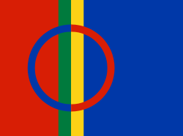
Samiska
Samiska talas i både talas i både Sverige, Norge, Finland och Ryssland.
Det totala antalet samer uppgår till drygt 100 000, varav ca 36 000 bor i Sverige.
Alla talar dock inte samiska, på grund av flyttar samt förtryck från huvudspråken i de olika länderna.
Egentligen bör man kanske tala om flera olika samiska språk, då alla samer inte kan förstå varandra.

Slide 30
Samiska
Många orter och platser i Lappland har samiska namn.
Ortsnamn | Samiska | Svenska
Arvidsjaur | jaure | sjö
Kebnekaise | kaise | spetsig topp
Jokkmokk | mokkå | krök
Kaskasatjåkka | tjåkka | fjäll

Slide 31
Samiska
Något som många brukar känna till är att samiskan har många olika ord för snö.
gálav före där skidorna sjunker djupt i lös vintersnö
njáhtso blöt snö
ridne snö i träden
siebla genomblöt snö om våren
sjålkkå trampad, hård och slät snö
soavlle sjövatten blandat med snö ovanpå isen
suohpa snöbro över bäck på sommaren
tsievve hård snö som renarna inte gräver igenom
vahtsa lite grann nysnö

Slide 32
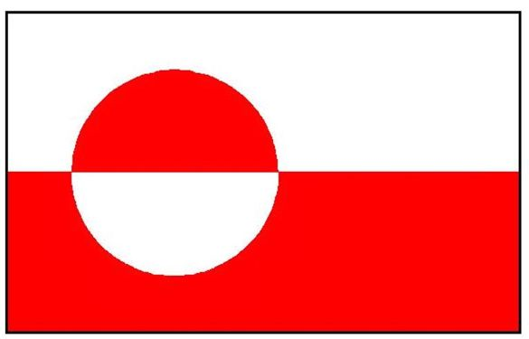
Grönländska
Olika eskimåspråk talas av ungefär 100 000 inuiter på Grönland, i Canada och Alaska.
Grönländskan är det största av dem, talas av drygt 40 000.
Inuiter och nordbor har varit bosatta på Grönland i olika omgångar.
Grönland blev på 1200-talet en norsk koloni.
Från Kalmarunionen 1397 har Grönland i realiteten varit danskt.

Slide 33
Grönländska
1954 förklarades Grönland inte längre vara en koloni, utan ett danskt län.
1968 infördes grönländska som skolämne från tredje klass.
1979 fick Grönland självstyre och grönländskan blev huvudspråk och också undervisningsspråk.
Dock är danska ett ämne från tredje klass.

Slide 34
Grönländska
Grönländska är polysyntetiskt, vilket innebär att sådant som i andra språk är egna ord sätts ihop med huvudorden.
Ett ord kan följaktligen uttrycka det vi använder en hel mening för att säga.
Sikursuarsiurpugut = Vi seglar genom storisen
siku = is; csuaq = stor; siur = dra igenom; pu= anger verbform; gut = vi

Slide 35
Grönländska
Grönländska låneord i svenskan: kajak, anorak, igloo.

Slide 36
Den nordiska språkkonventionen
Enligt den nordiska språkkonventionen, som trädde i kraft 1987, ska en nordisk medborgare kunna använda sitt modersmål när han kommer i kontakt med t.ex. sjukhus eller polis i de andra nordiska länderna.
Konventionen gäller finska, danska, isländska, norska och svenska medborgare (och de nationalspråken).

